Slide 1
Politické kontexty výstav a designu
Design II: 1925-2000
25. února 2022

Slide 2
Světové výstavy
1925 Exposition internationale des arts décoratifs et industriels modernes, Paříž
1926 Stopadesátiletá výstava, Filadelfie
1929 mezinárodní výstava, Barcelona
1931 Koloniální výstava, Paříž
1933 Century of Progress, Chicago
1935 světová výstava, Brusel
1939 světová výstava, New York
1939 světová výstava, San Francisco

Slide 3
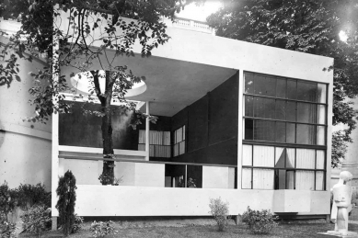
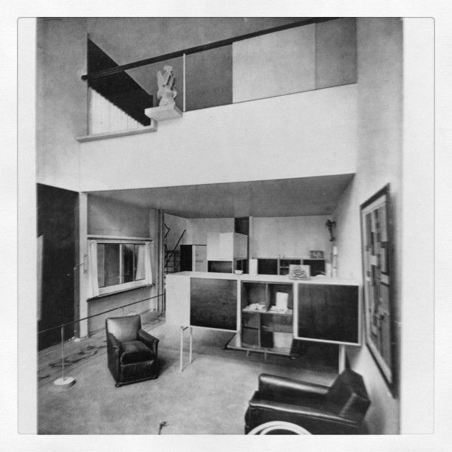
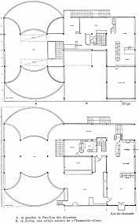
Výstava moderního dekorativního umění, 1925
Le Corbusier
L’Esprit Nouveau

Slide 4
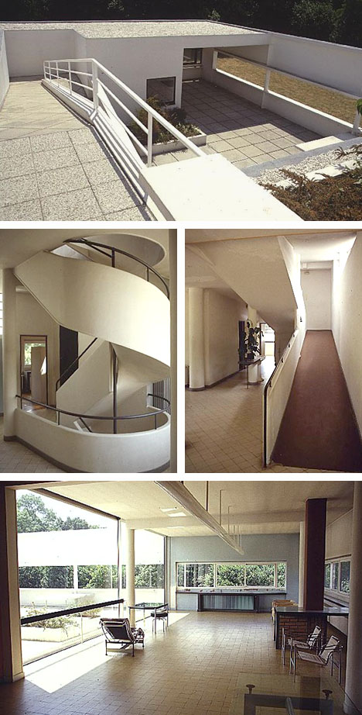
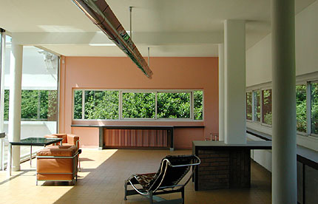
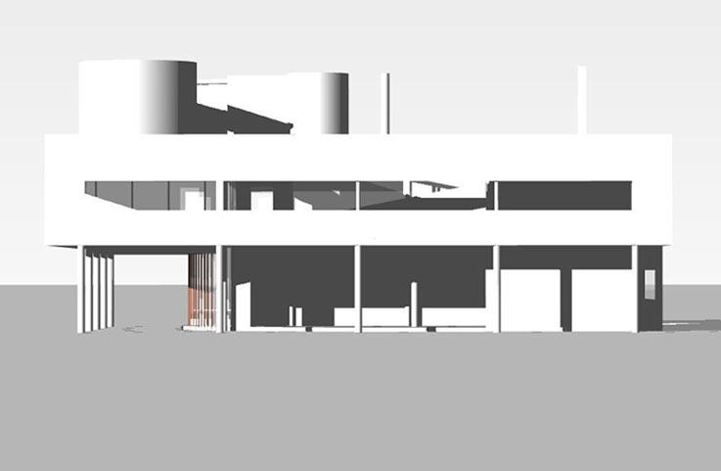
Le Corbusierova vize
Zvednout stavbu ze země
Postavit na pilíře
Fasáda bez dekoru
Otevřené prostory
Střešní zahrada s plochou střechou
Vila Savoy, 1929-31

Slide 5
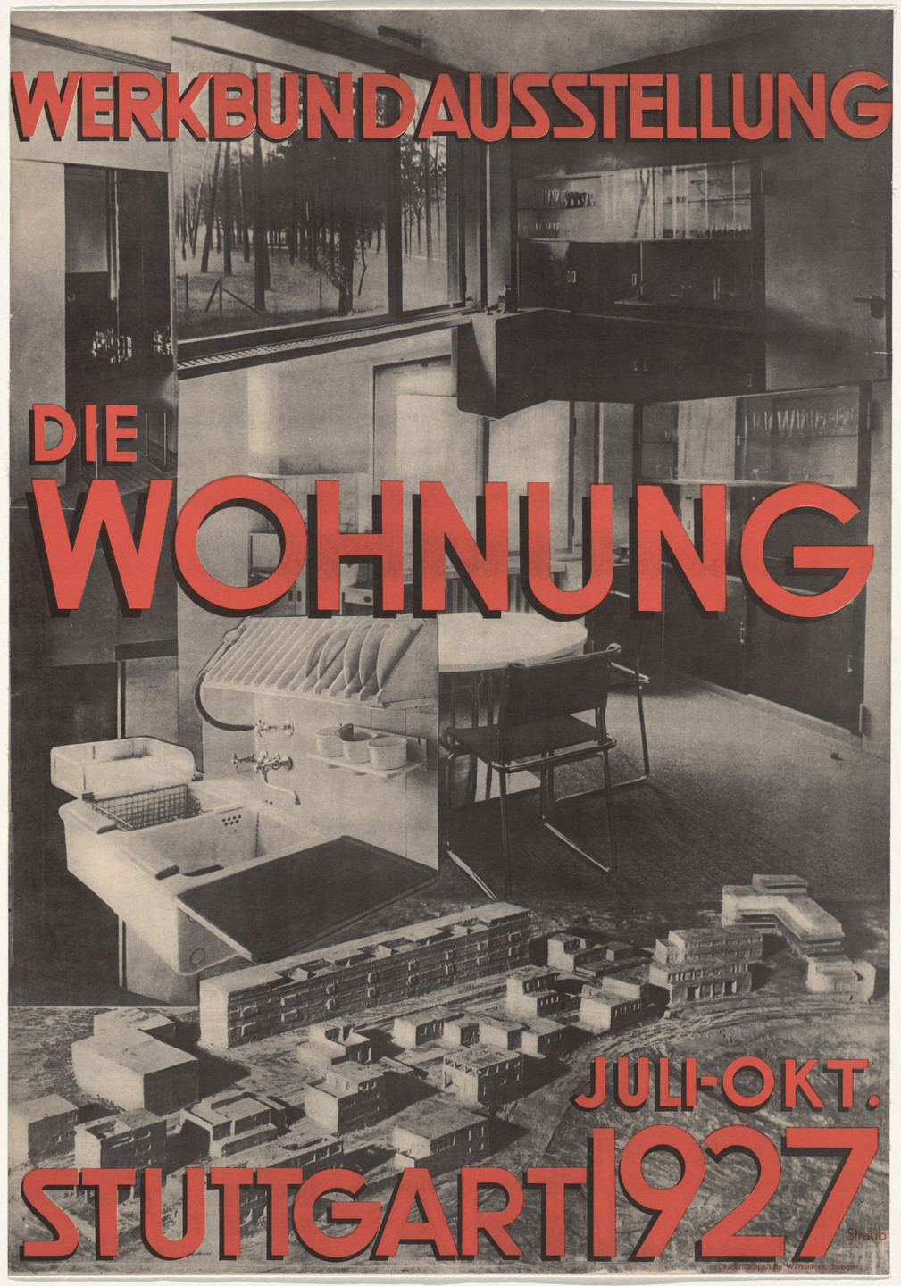
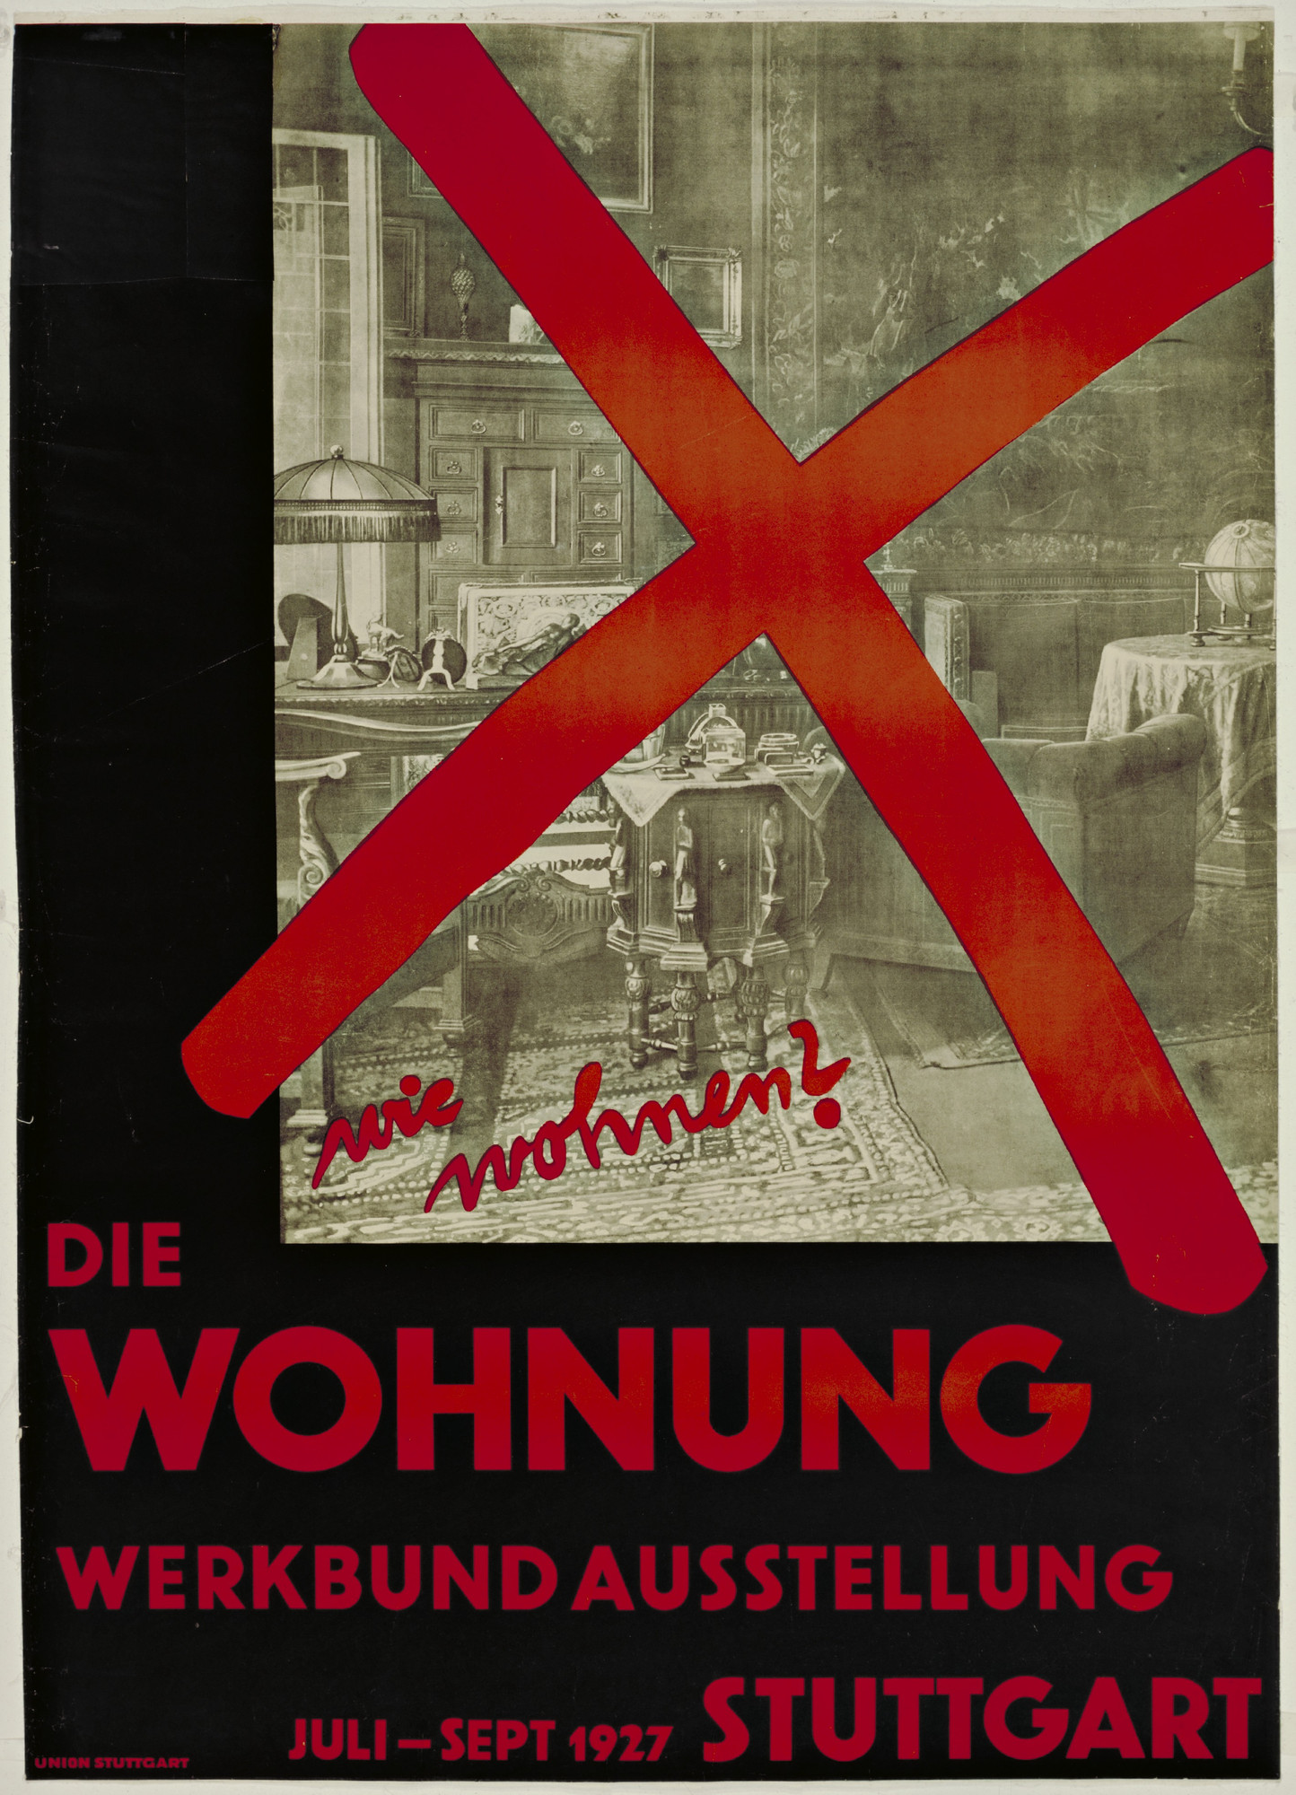
Výstava “Die Wohnung,” 1927 Stuttgart, Německo
Siedlungen, Weissenhof
Willi Baumeister, Wie wohnen? Die Wohnung (Jak bychom měli bydlet?) plakát výstavy Deutsche Werkbund Weissenhofsiedlung, Stuttgart, Německo, 1927
Karl Ludwig Straub, Werkbund Ausstellung, Die Wohnung, plakát, 1927

Slide 6
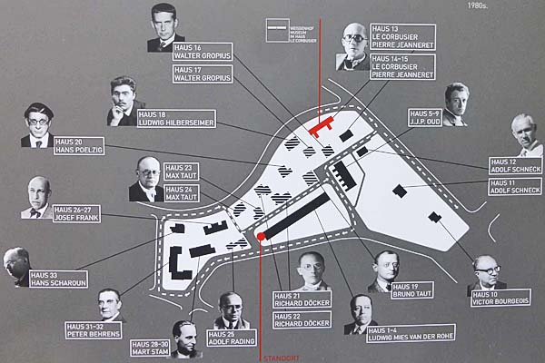
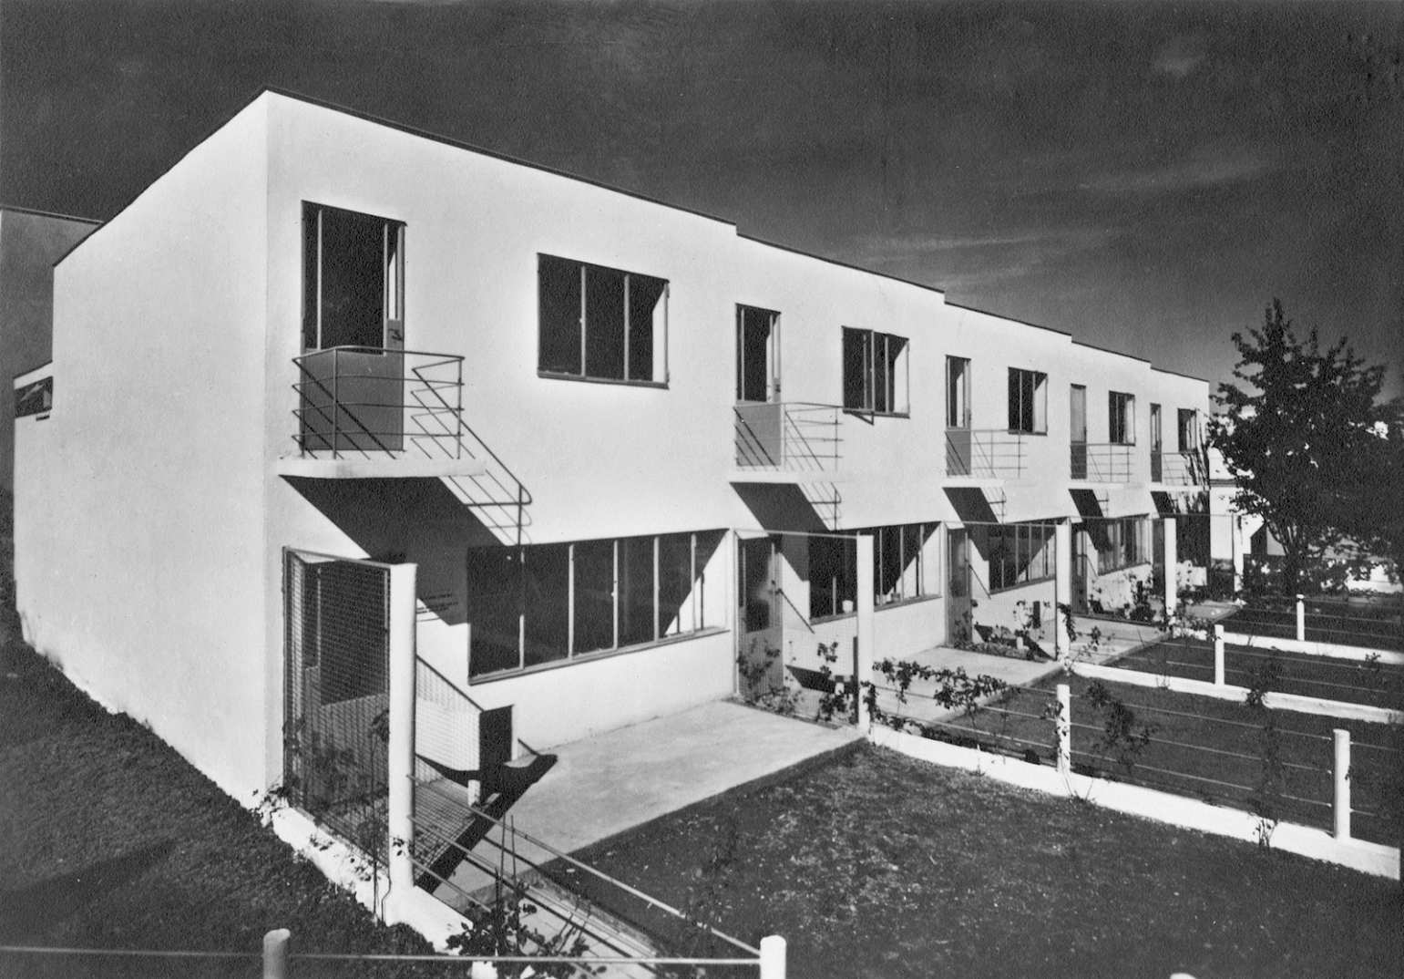
Výstavba Weissenhof ve Stuttgartu, 1927

Slide 7
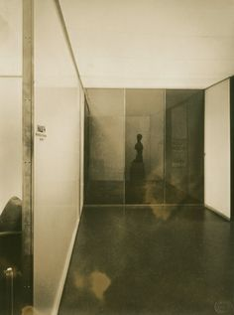
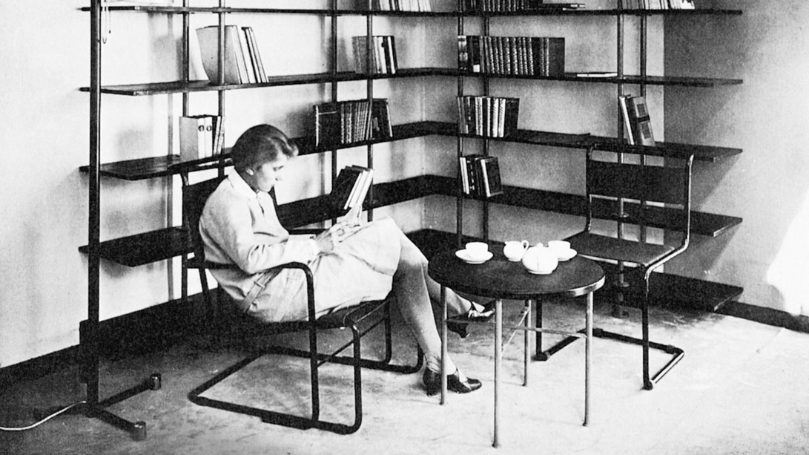
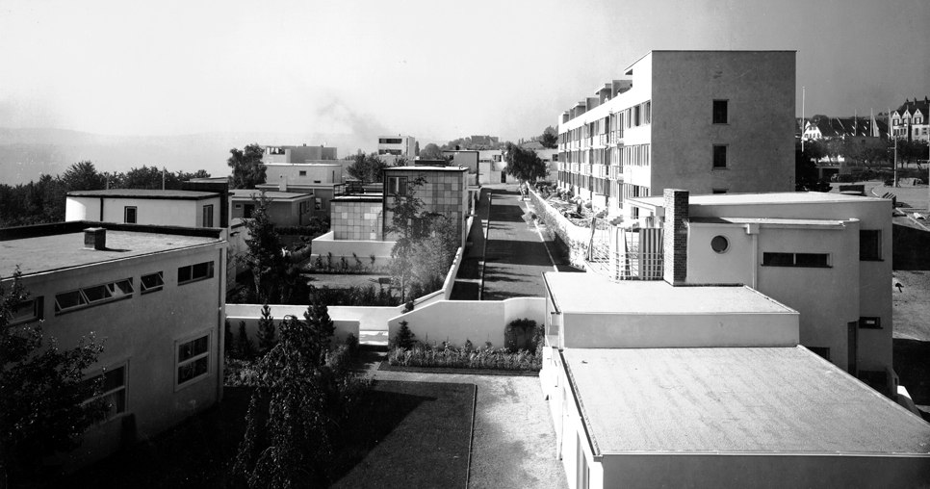
Lilly Reich - Ludwig Mies van der Rohe, Die Wohnung, Weissenhofsiedlung, Stuttgart, 1927.

Slide 8
Margarete Schütte-Lihotzky, Frankfurtská kuchyně ze sídliště Ginnheim-Höhenblick, 1926–27.
Ernst May: “kuchyně navržená ženou pro ženy”
“Já jsem nikdy domácnost neřídila … nikdy jsem nevařila a o vaření nevím nic.”
Margarete Schütte-Lihotzky, citovaná v Juliet Kinchin,Passages “Why I Became an Architect,” West 86th 18, no. 1 (2011): 95.

Slide 9
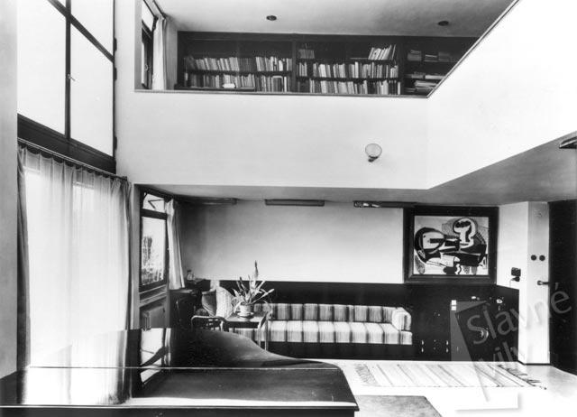
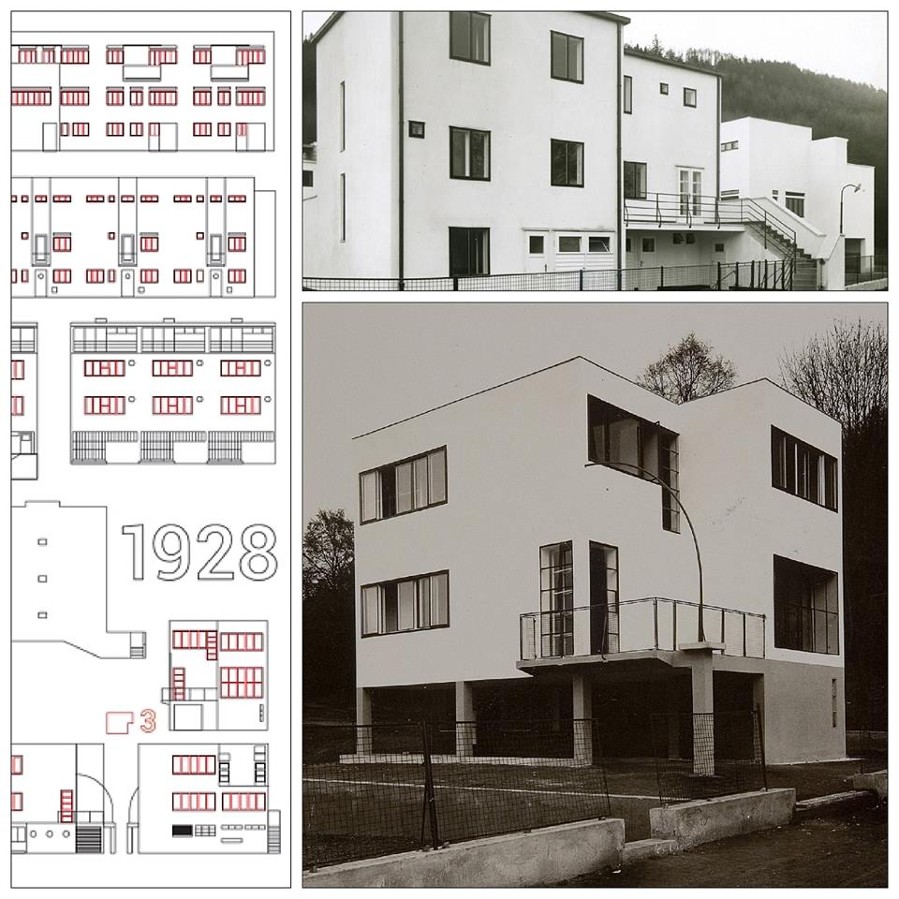
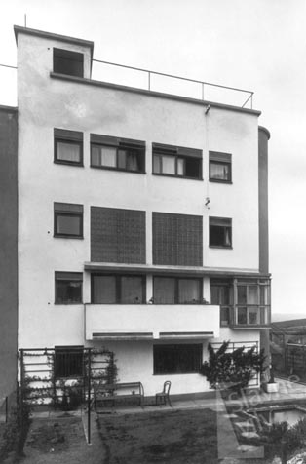
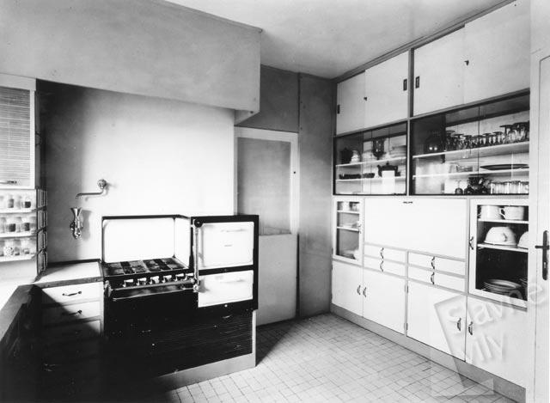
1928 Výstava soudobé kultury, Nový dům, Brno
Fuchsův dům, Hvězdárenská ulice, Brno

Slide 10
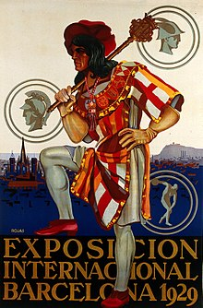
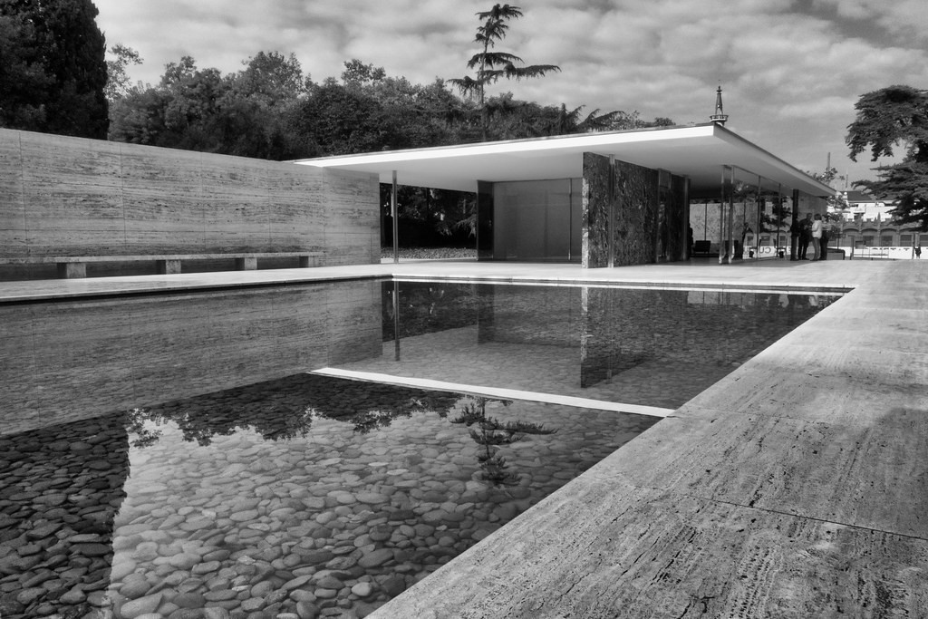
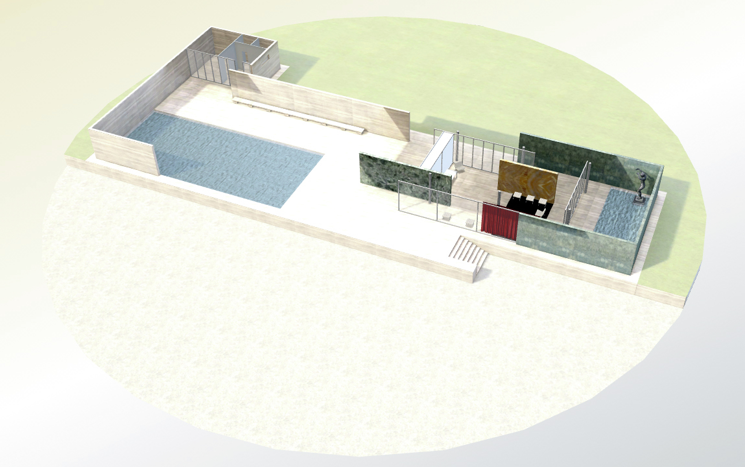
Mezinárodní výstava, Barcelona, 1929
”Méně je více”

Slide 11
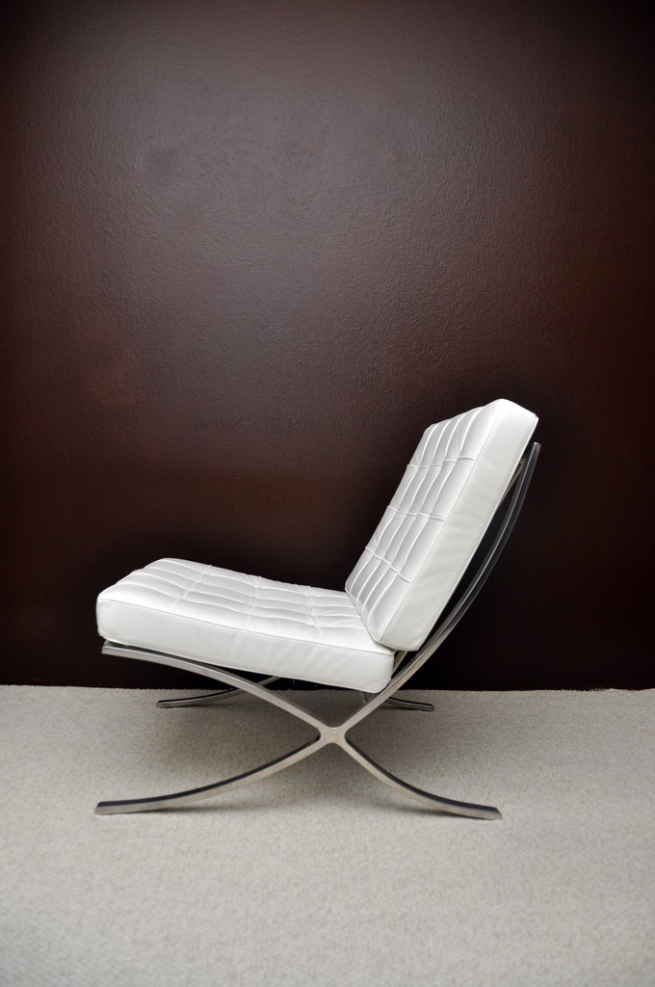
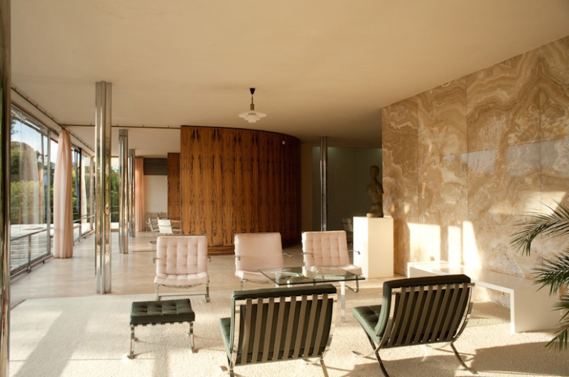
Křeslo Barcelona
“Vytvořit židli je velmi obtížné. Každý, kdo se o to někdy pokusil, to velmi dobře ví. Jsou tu nekonečné možnosti a spousta problémů – židle musí být lehká, silná a pohodlná. Je skoro jednodušší postavit mrakodrap, než navrhnout židli.”
Vila Tugendhat, Brno

Slide 12
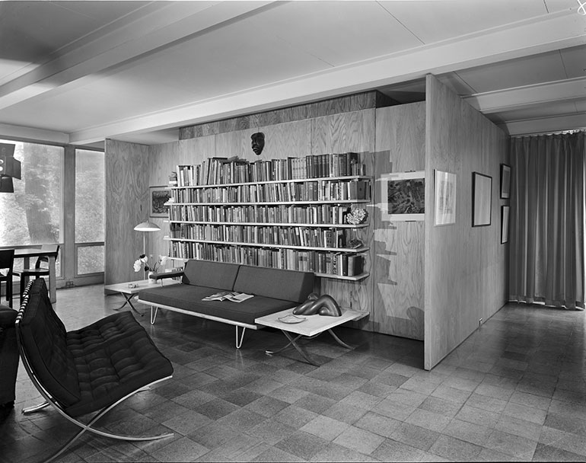
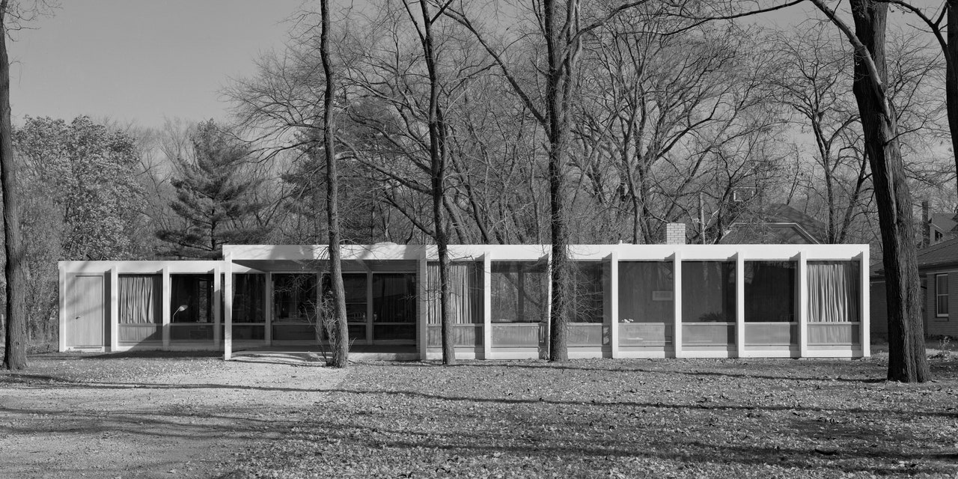
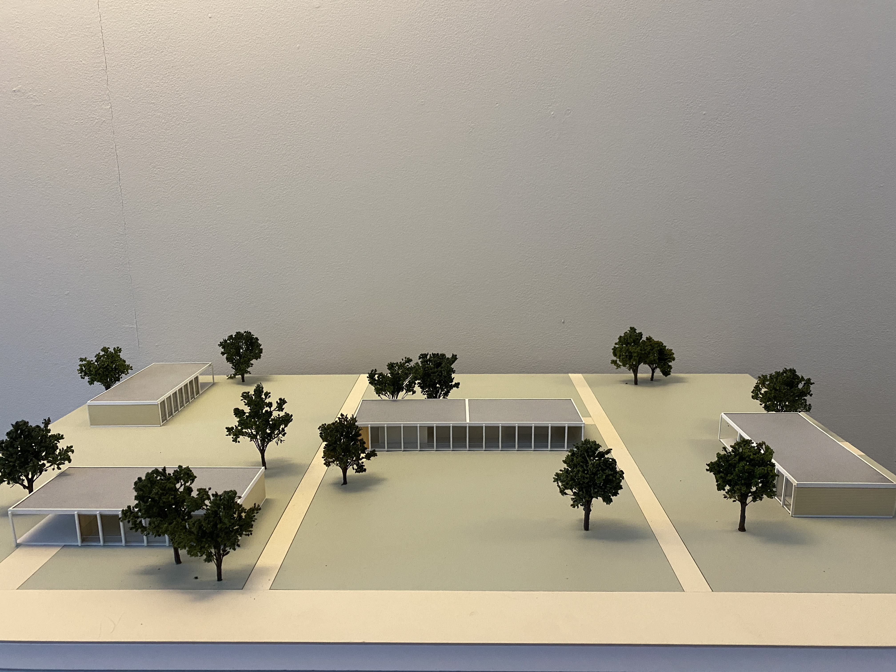
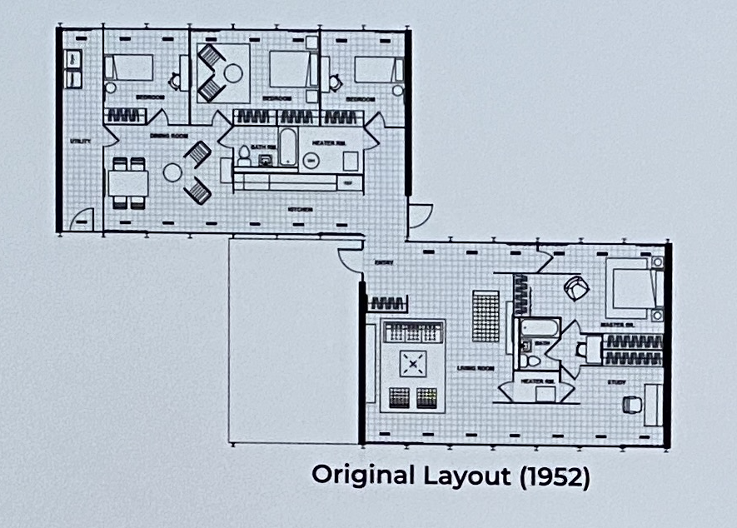
Mies van der Rohe v USA
Prefabrikovaný rodinný dům pro Roberta H. McCormicka, Chicago, 1952

Slide 13
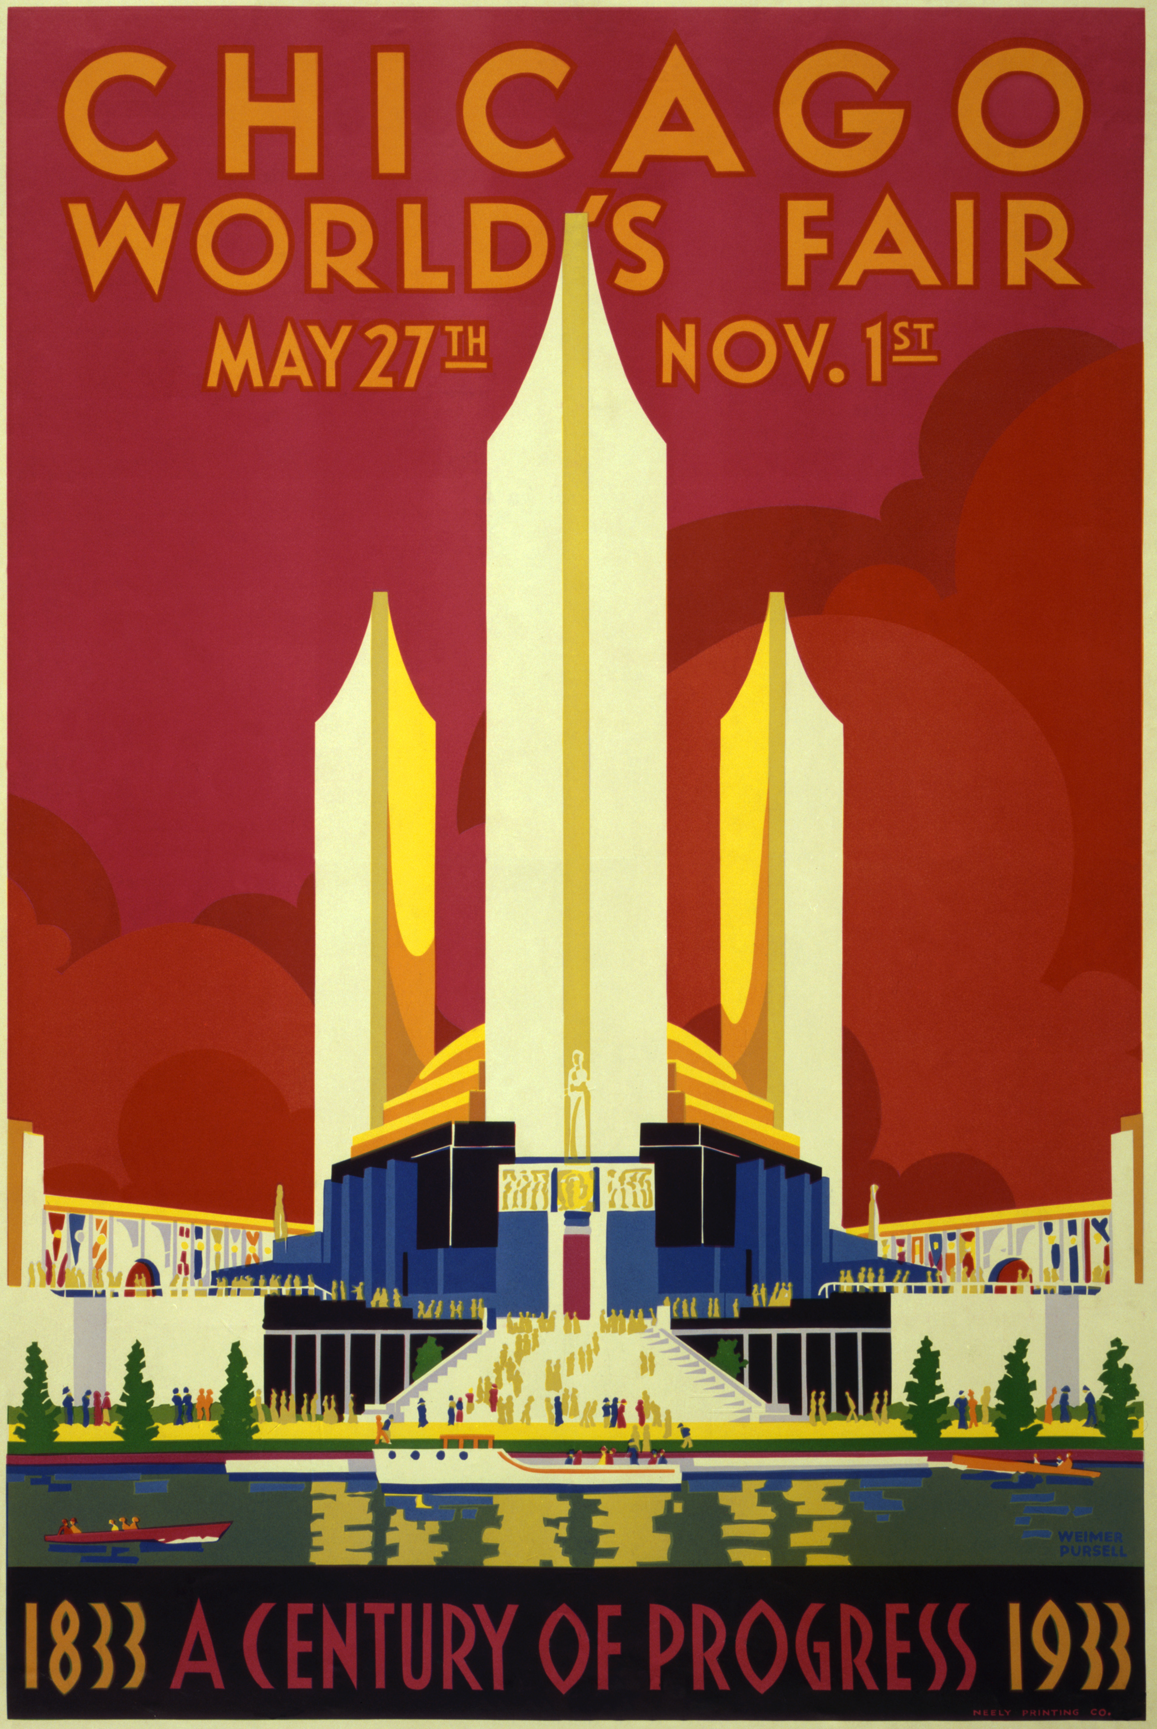
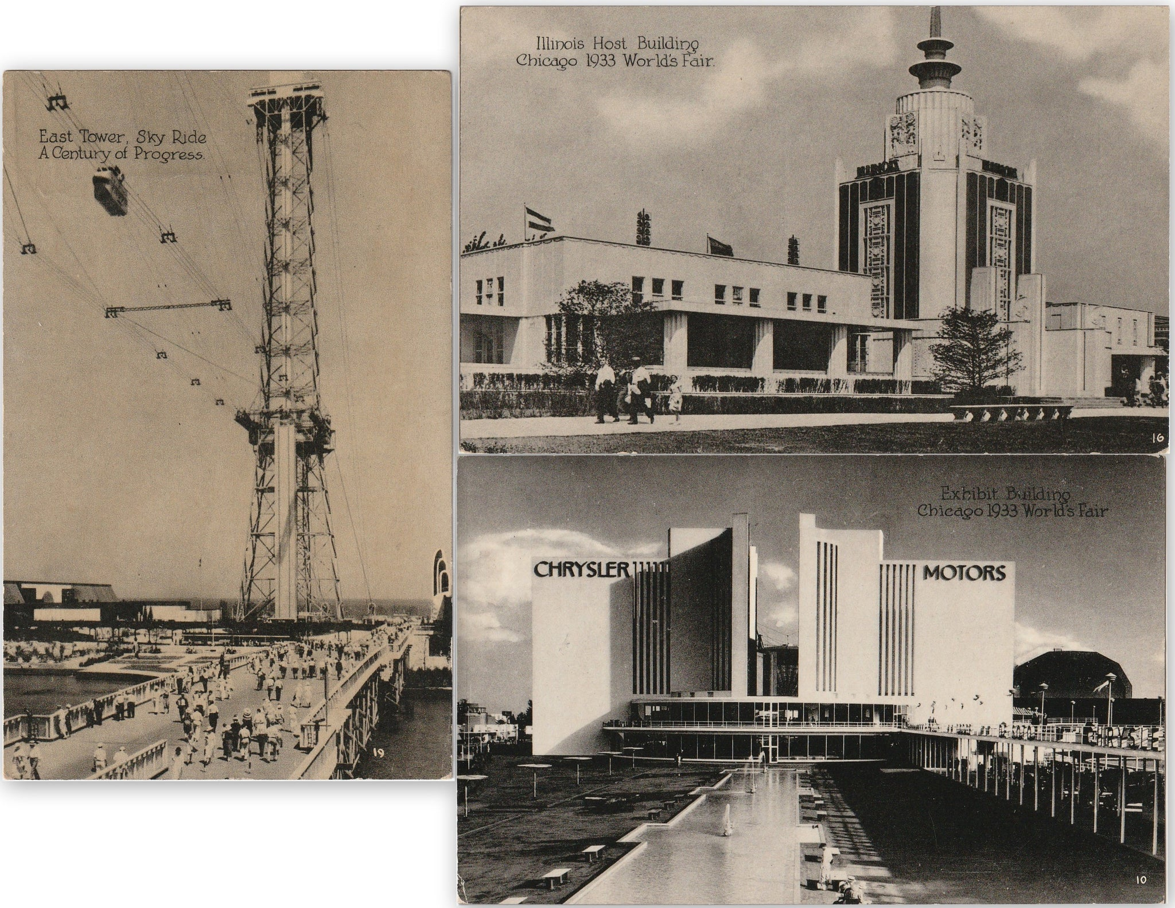
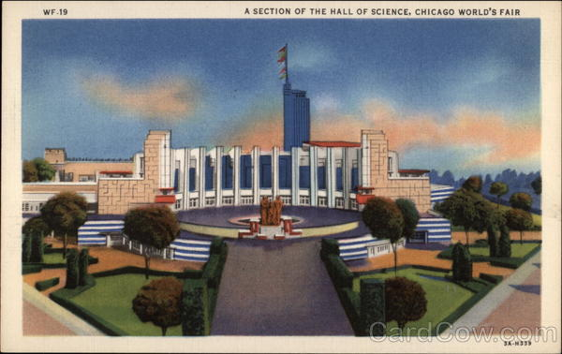
Century of Progress, Chicago, 1933

Slide 14
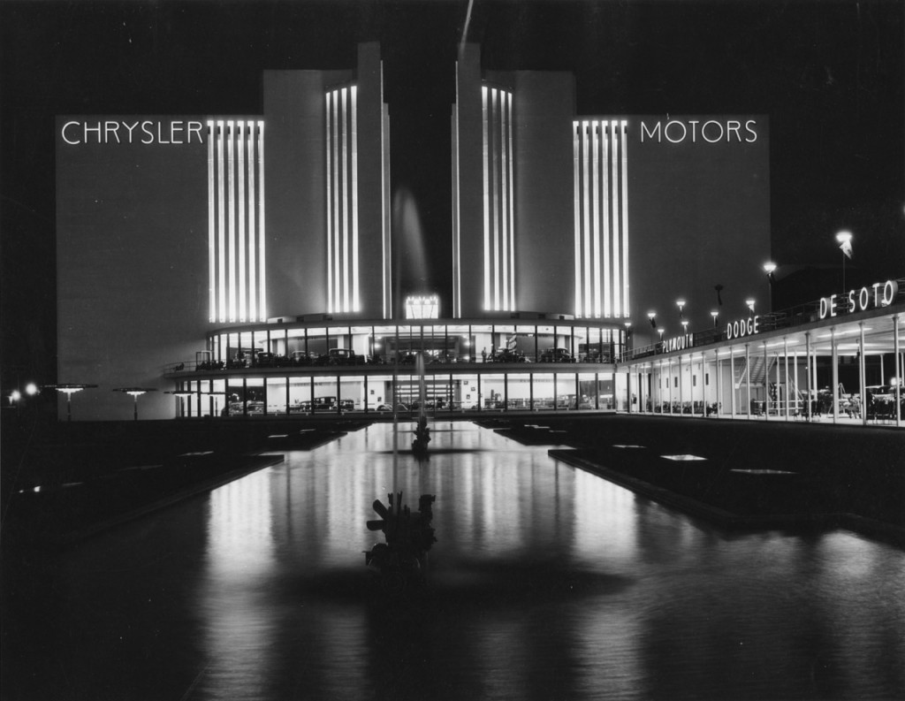
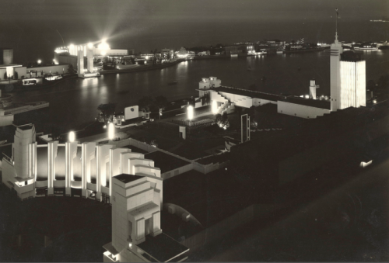

Slide 15
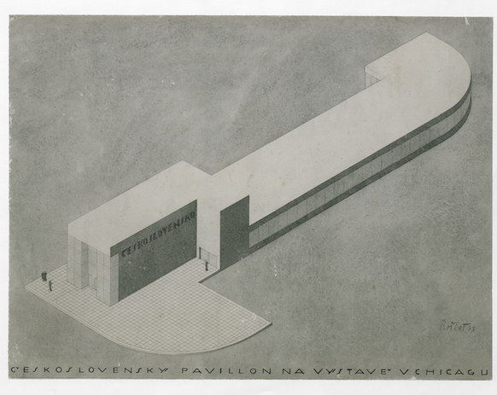
Kamil Roškot, Československý pavilon

Slide 16
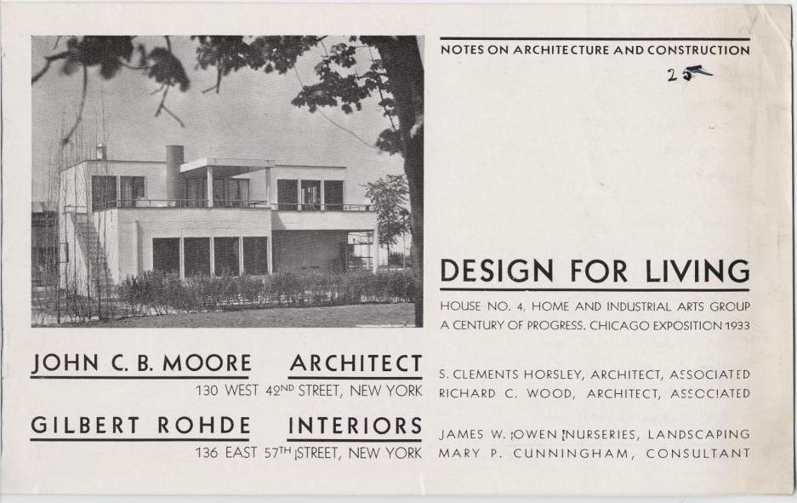
Homes of Tomorrow - Domy budoucnosti
Nový design, architektura, technologie, stavební materiály
12 modelových domů
Inspirace spíše než praktické bydlení

Slide 17
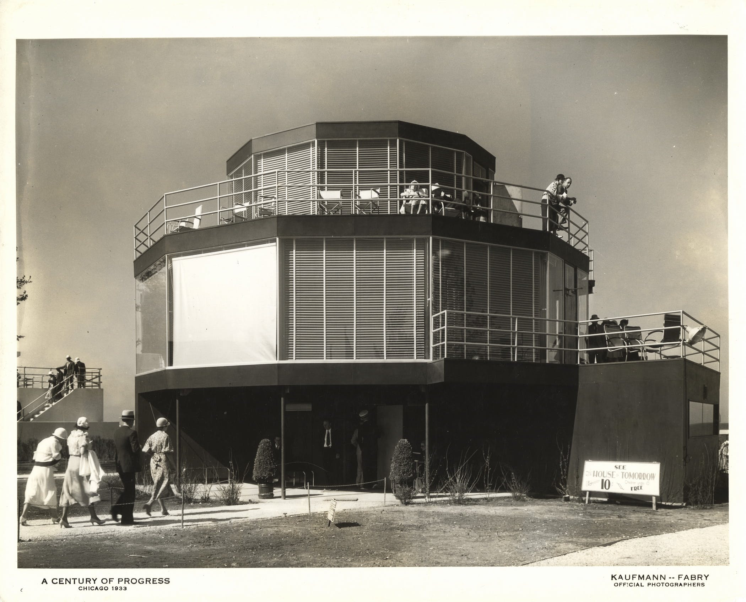
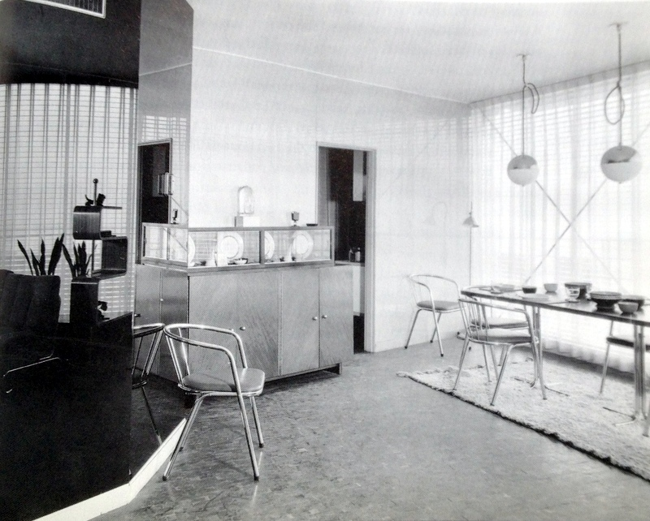
George Fred Keck, Dům zítřka
Třípatrová budova, dvanáctistěnná
Sklo, hliník a další moderní materiály jako azbest, asfaltové křidlice, masonit
Klimatizace, solární vytápění
Interiéry s moderním (evropským) nábytkem

Slide 18
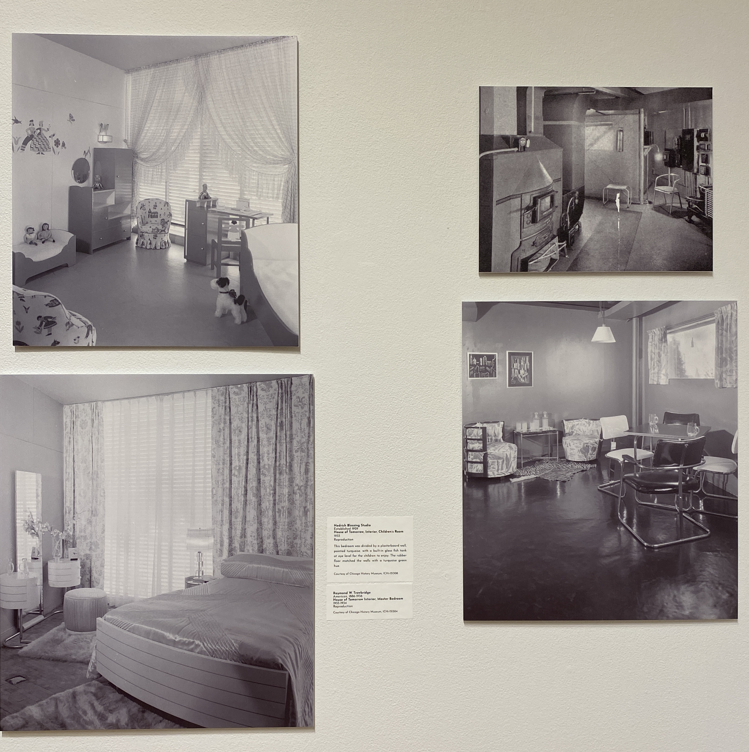
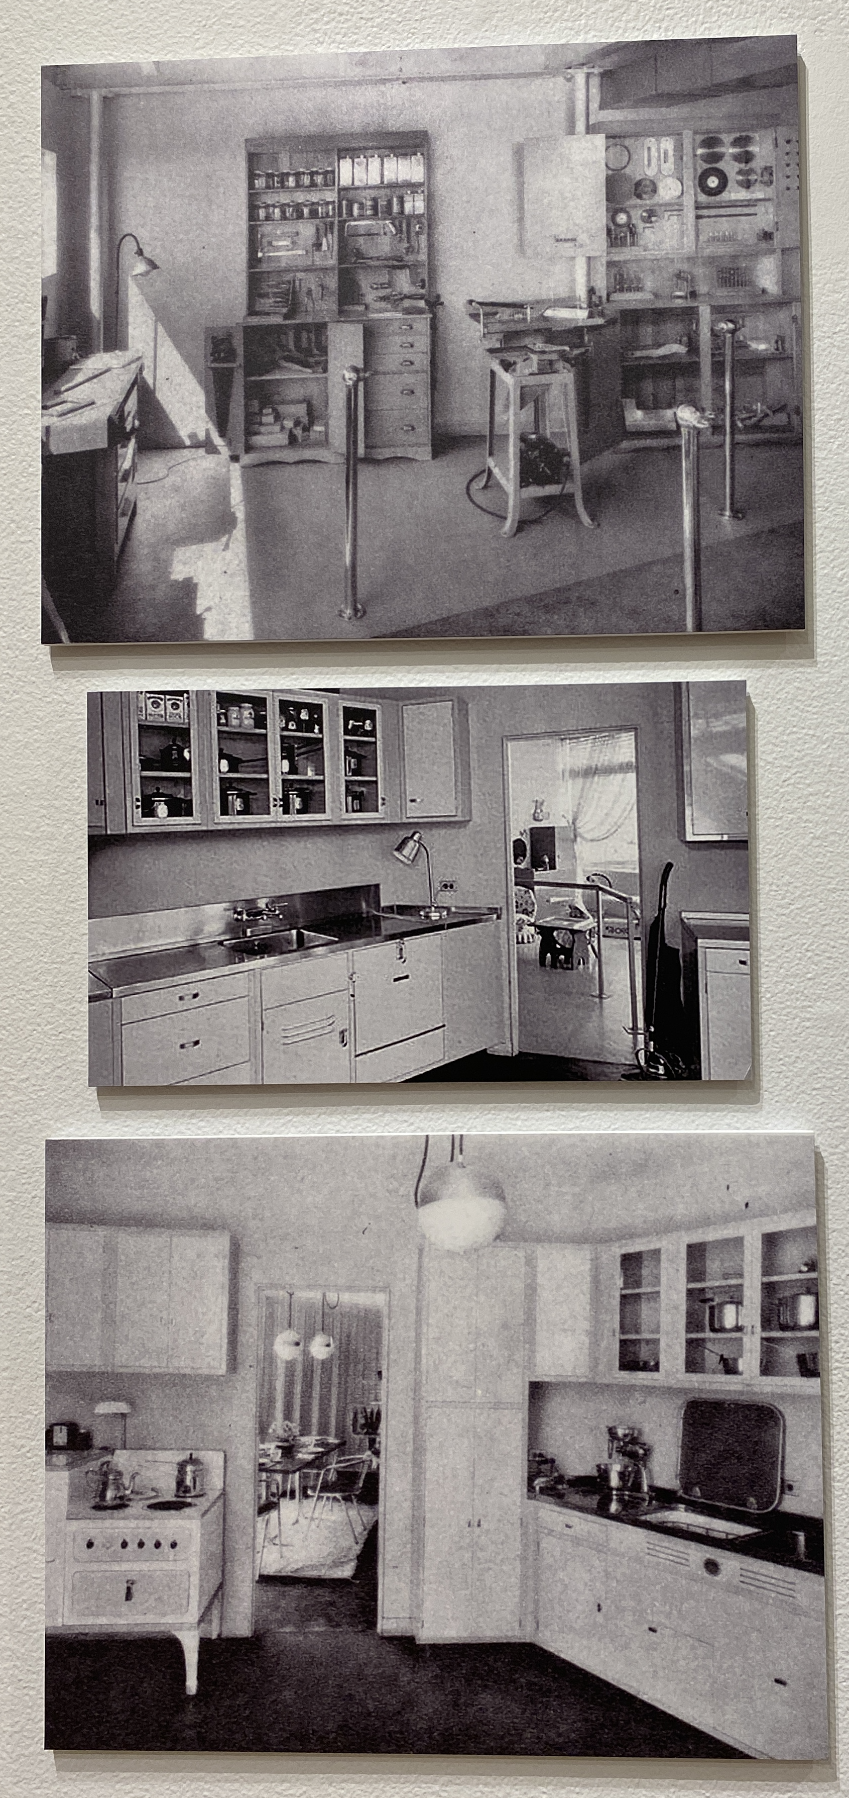

Slide 19
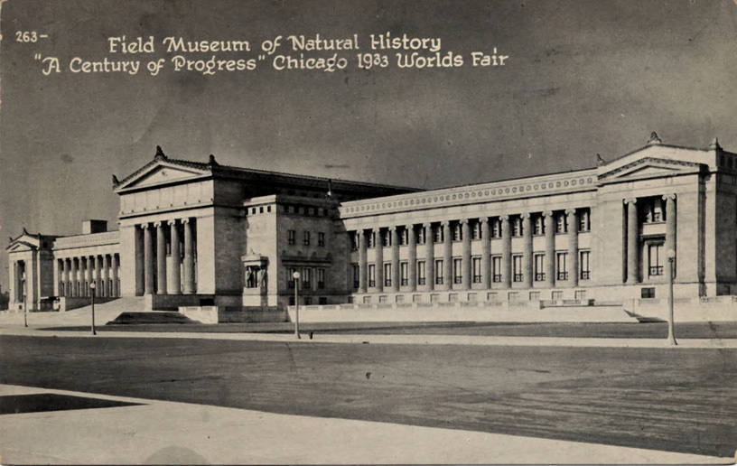
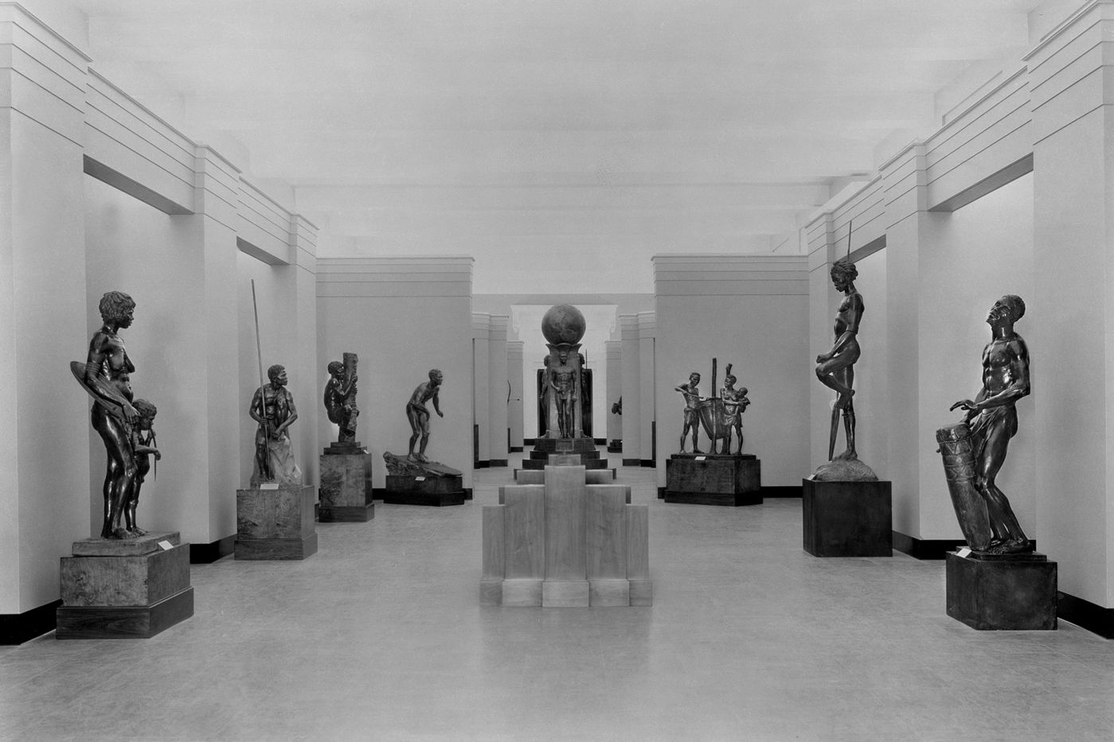
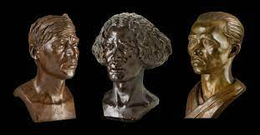
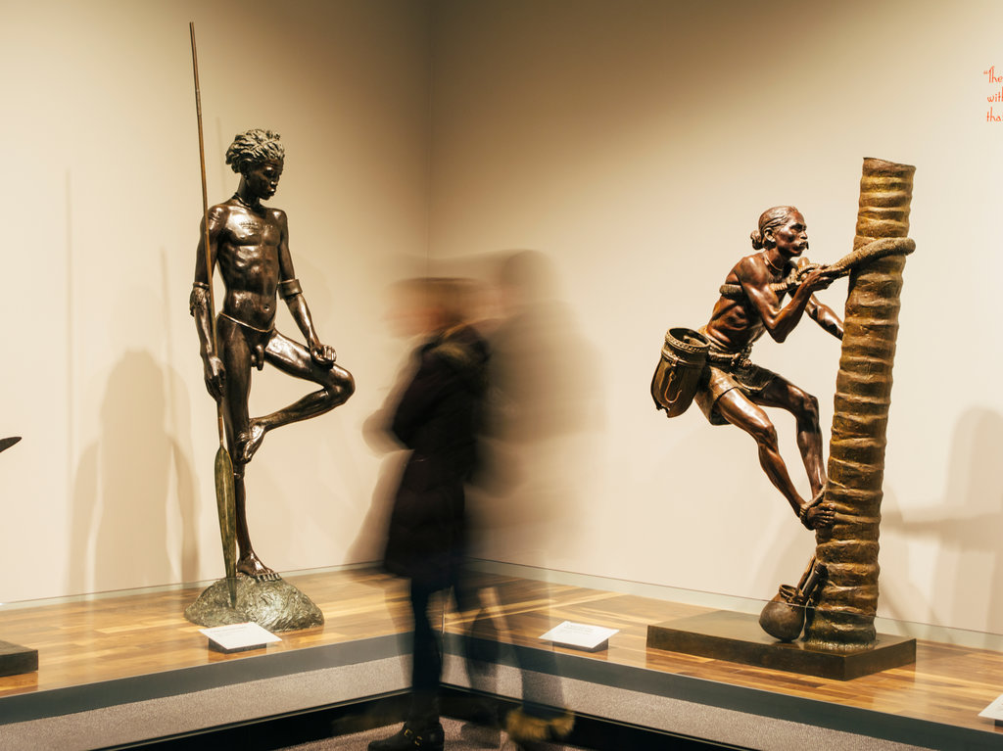
The Races of Man (Lidské rasy), Malvina Hoffman

Slide 20
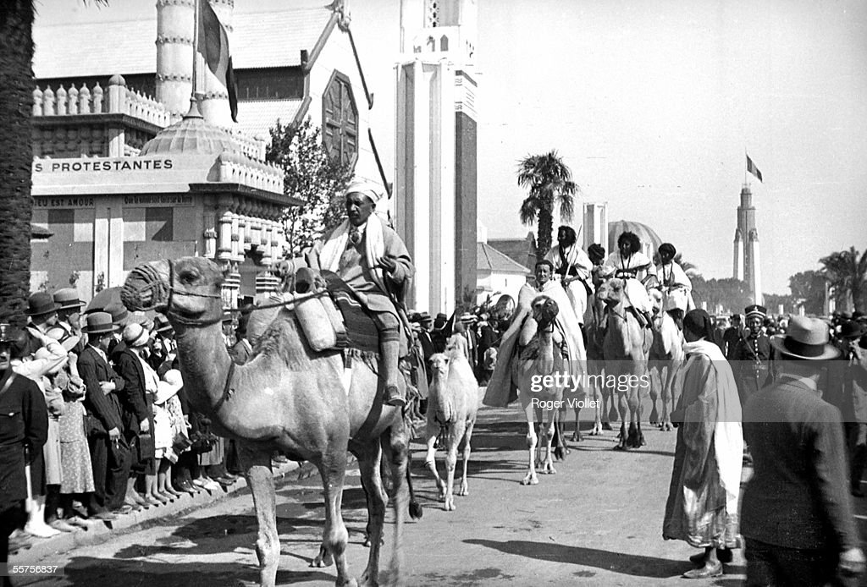
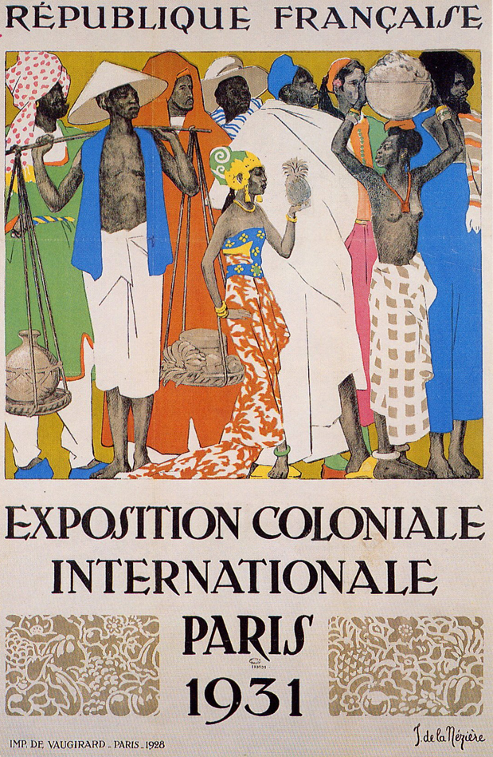
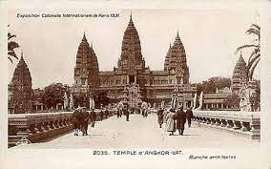
Koloniální výstava, Paříž, 1931
Francouzské kolonie
Lidé z nich, zvířata
Repliky chrámů
Další země: Velká Británie, USA, Belgie, Nizozemí
Replika chrámu Angkor Wat, Kambodža

Slide 21
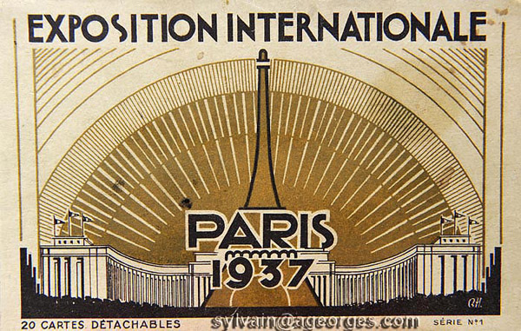
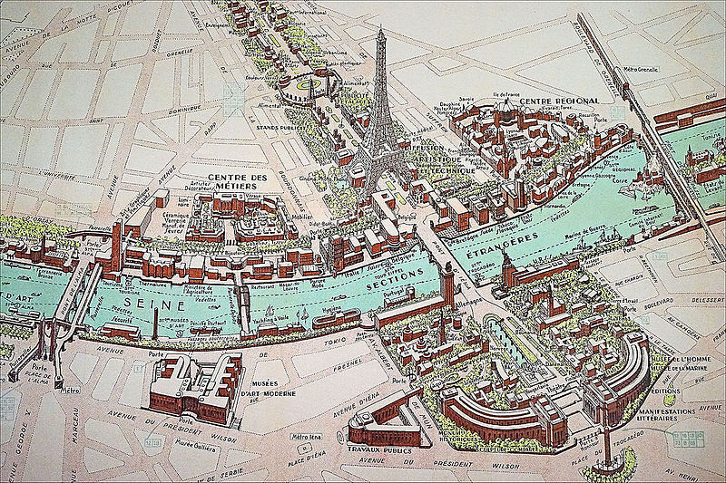
Exposition Internationale des Arts et Techniques dans la Vie, Paříž, 1937
Umění a technika v moderním životě
46 zemí, 31 milionů návštěvníků

Slide 22
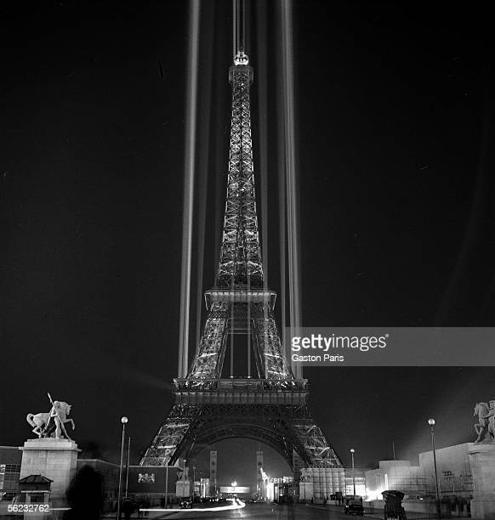
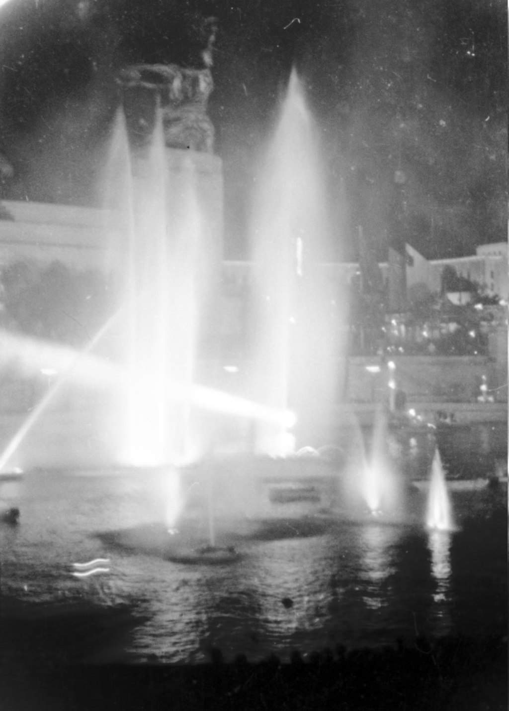
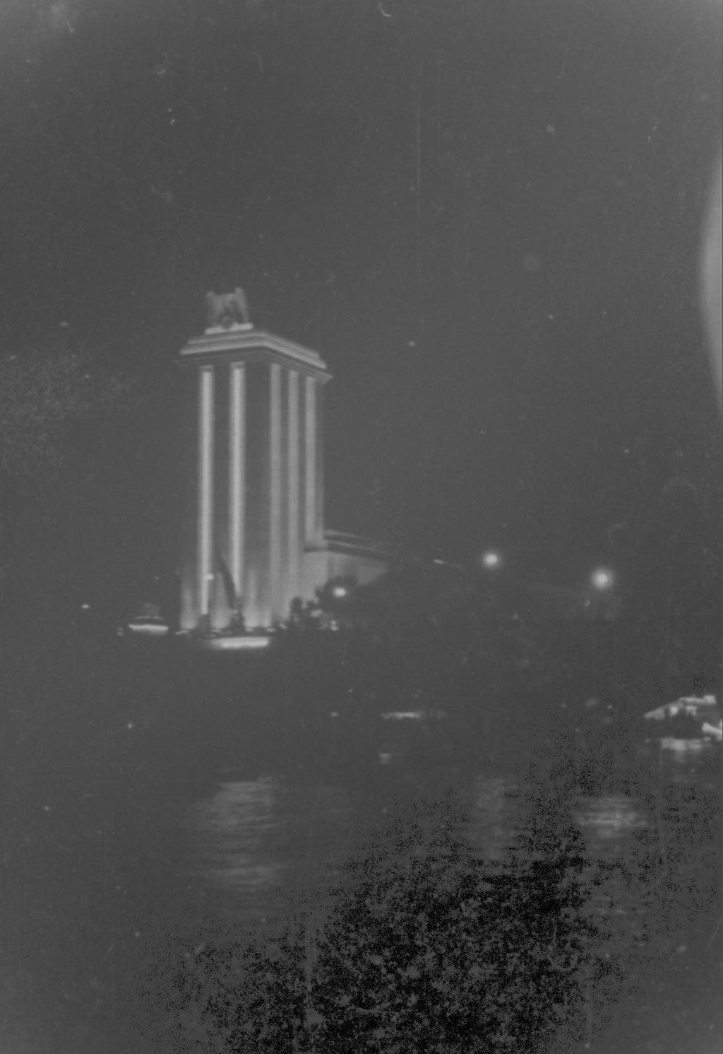

Slide 23
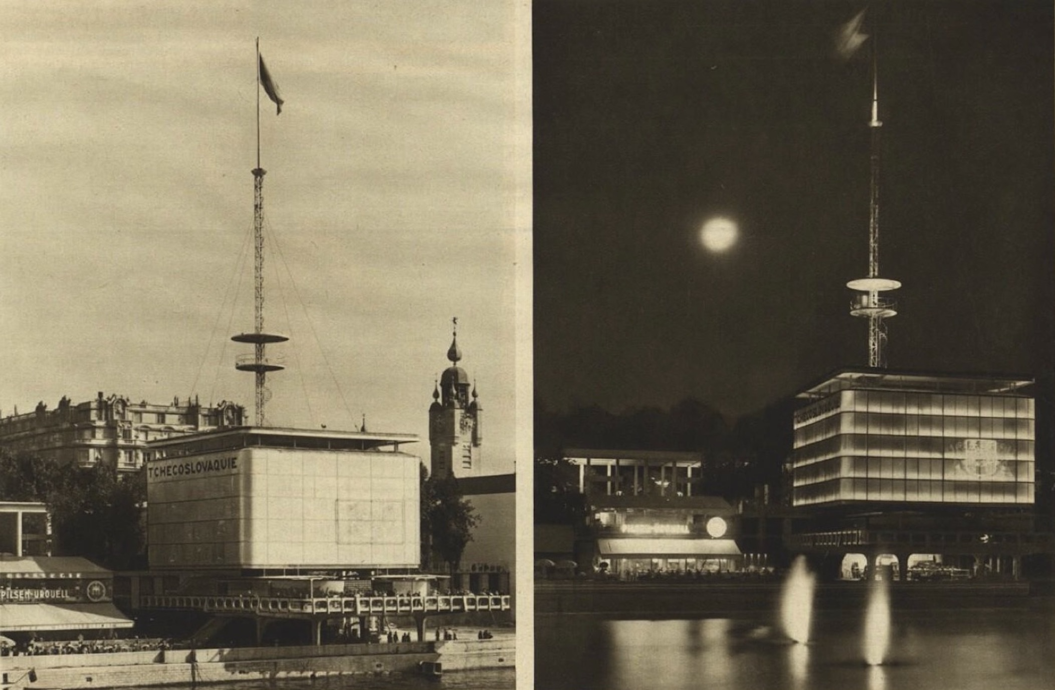
Krejcar, Kejř, Soumar, Sutnar, Československý pavilon

Slide 24
Pablo Picasso, Guernica

Slide 25
Německý a Sovětský pavilon

Slide 26
Německý pavilon, Albert Speer

Slide 28
Boris Iofan, Sovětský pavilon

Slide 30
Finský pavilion, Alvar Aalto

Slide 32
New York, World of Tomorrow, 1939/40
60 zemí, včetně neexistujících států
44 milionů navštěvníků

Slide 33
Norman Bell Geddes, Futurama

Slide 34
The world of tomorrow
Více věcí pro více lidí
Méně je více

Slide 35
Literatura: výběr
Robert H. Kargon et al., World's Fairs on the Eve of War: Science, Technology, and Modernity, 1937–1942 (University of Pittsburgh Press, 2015)
Jaroslav Halada, Milan Hlavačka, Světové výstavy od Londýna 1851 po Hannover 2000 (Praha: Libri, 2000)
Robert Rydell, World of fairs: the century-of-progress expositions (Chicago: The University of Chicago Press, 1993)
Danilo Udovički-Selb, “Facing Hitler's Pavilion: The Uses of Modernity in the Soviet Pavilion at the 1937 Paris International Exhibition,” Journal of Contemporary History, Vol. 47, No. 1, Special Issue: Sites of Convergence — The USSR and Communist Eastern Europe at International Fairs Abroad and at Home (JANUARY 2012), s. 13-47.

